Slide 1
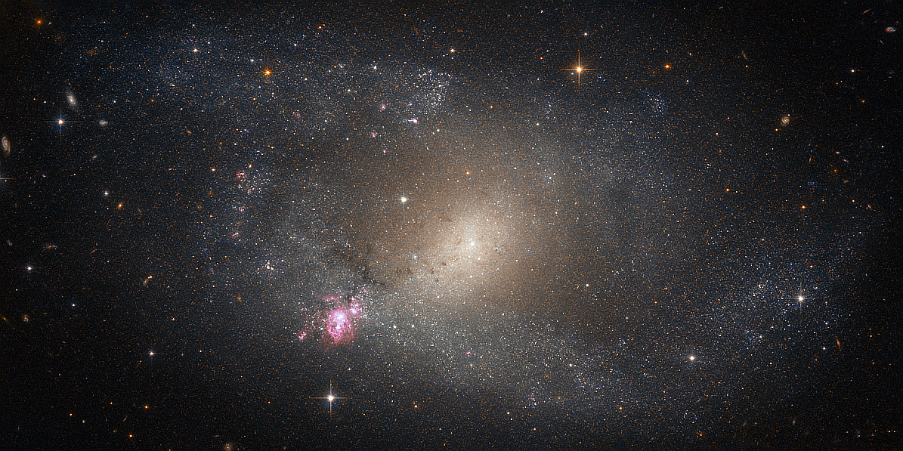
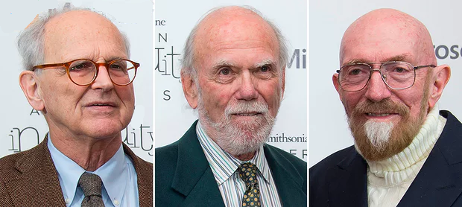
Nobelova cena za fyziku 2017

Slide 2
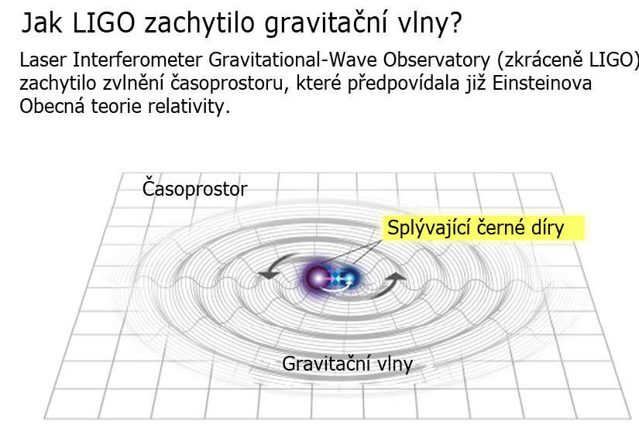
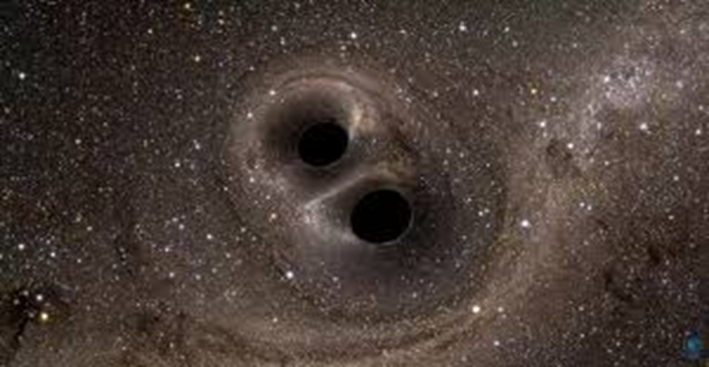
https://youtu.be/zLAmF0H-FTM

Slide 3
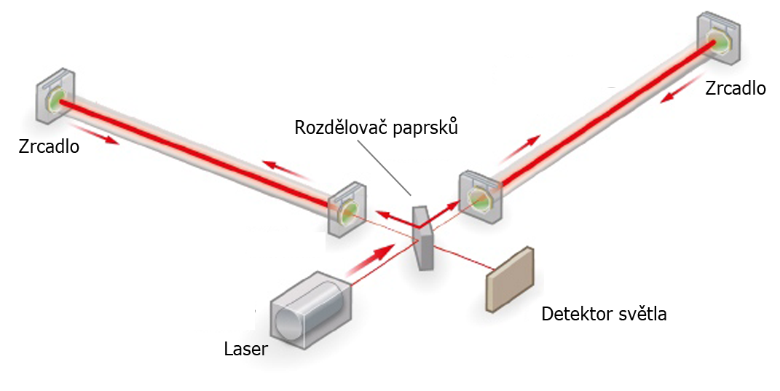
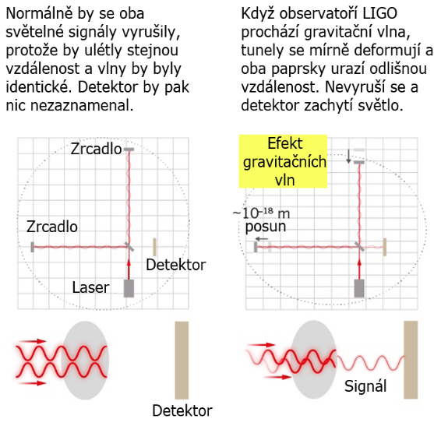

Slide 4
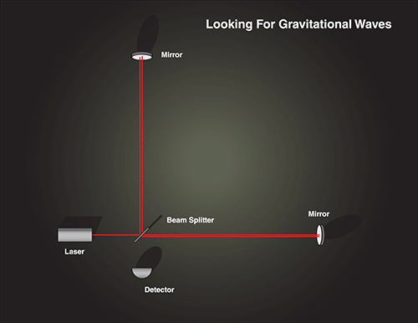
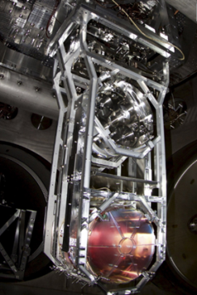

Slide 5
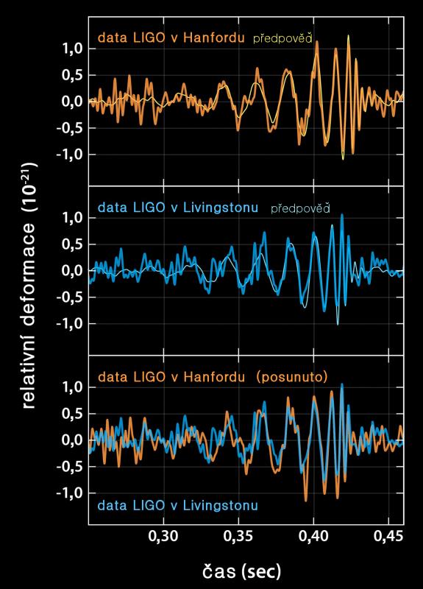
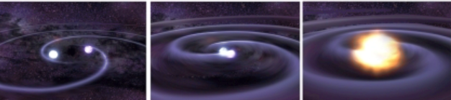
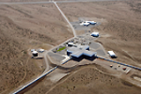
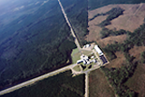
14.9.2015
11. února 2016
Hanford
3200 km.
3200 km.
Livingstone

Slide 6
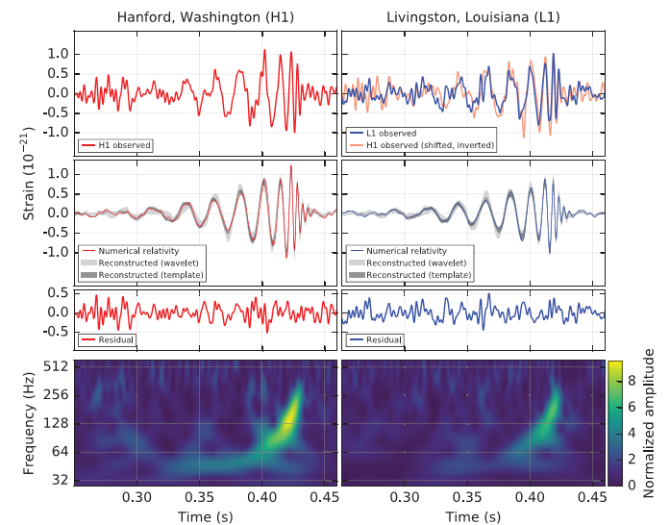
Notes:
Frekvenční analýza obou signálů. Na pozadí je barevně znázorněna frekvence v jednotlivých okamžicích.
Ve chvíli sloučení obou objektů se frekvence generované gravitační vlny zvýší až na 500 Hz.
Tomu odpovídá vlnová délka 600 kilometrů.
Balík gravitačních vln byl zachycen detektorem se vzdáleností zrcadel necelých 6 kilometrů.
Ideální by samozřejmě byla vzdálenost odpovídající vlnové délce, takový detektor je ale na zemském povrchu technicky nerealizovatelný.

Slide 7
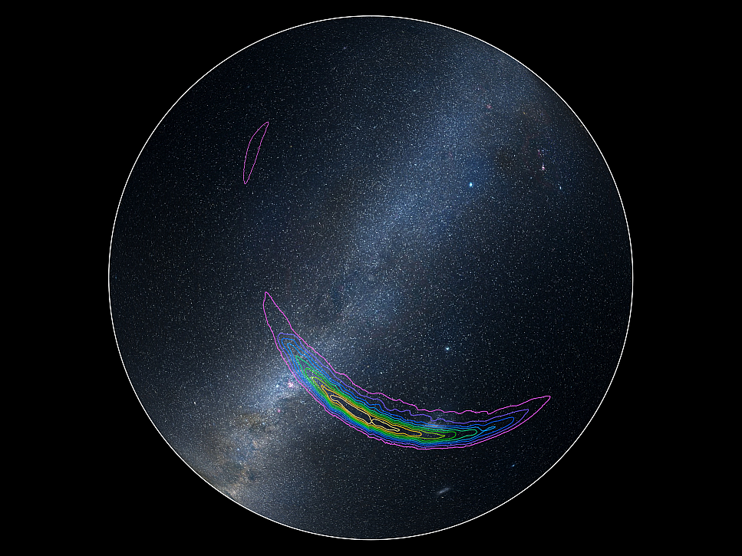
Odhad místa spojení černých děr
Aldebaran Bulletin, únor 2016 Petr Kulhánek: http://www.aldebaran.cz/bulletin/2016_06_gra.php

Slide 8
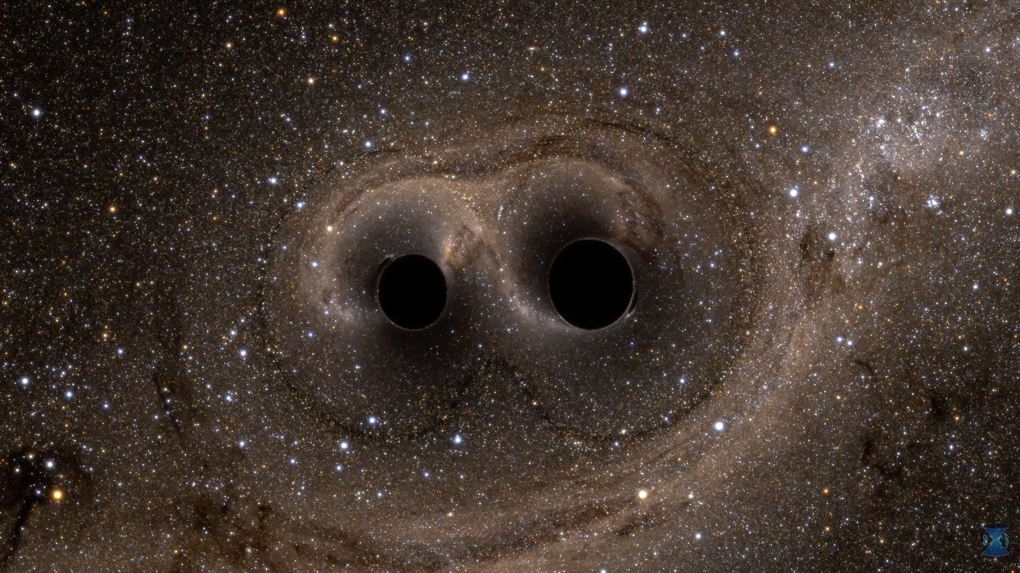
Vizualizace sloučení černých děr. Obíhající černé díry ztrácejí energii vyzařováním gravitačních vln. Ty jsou znázorněny zprohýbanou plochou v okolí černých děr
aldebaran

Slide 9
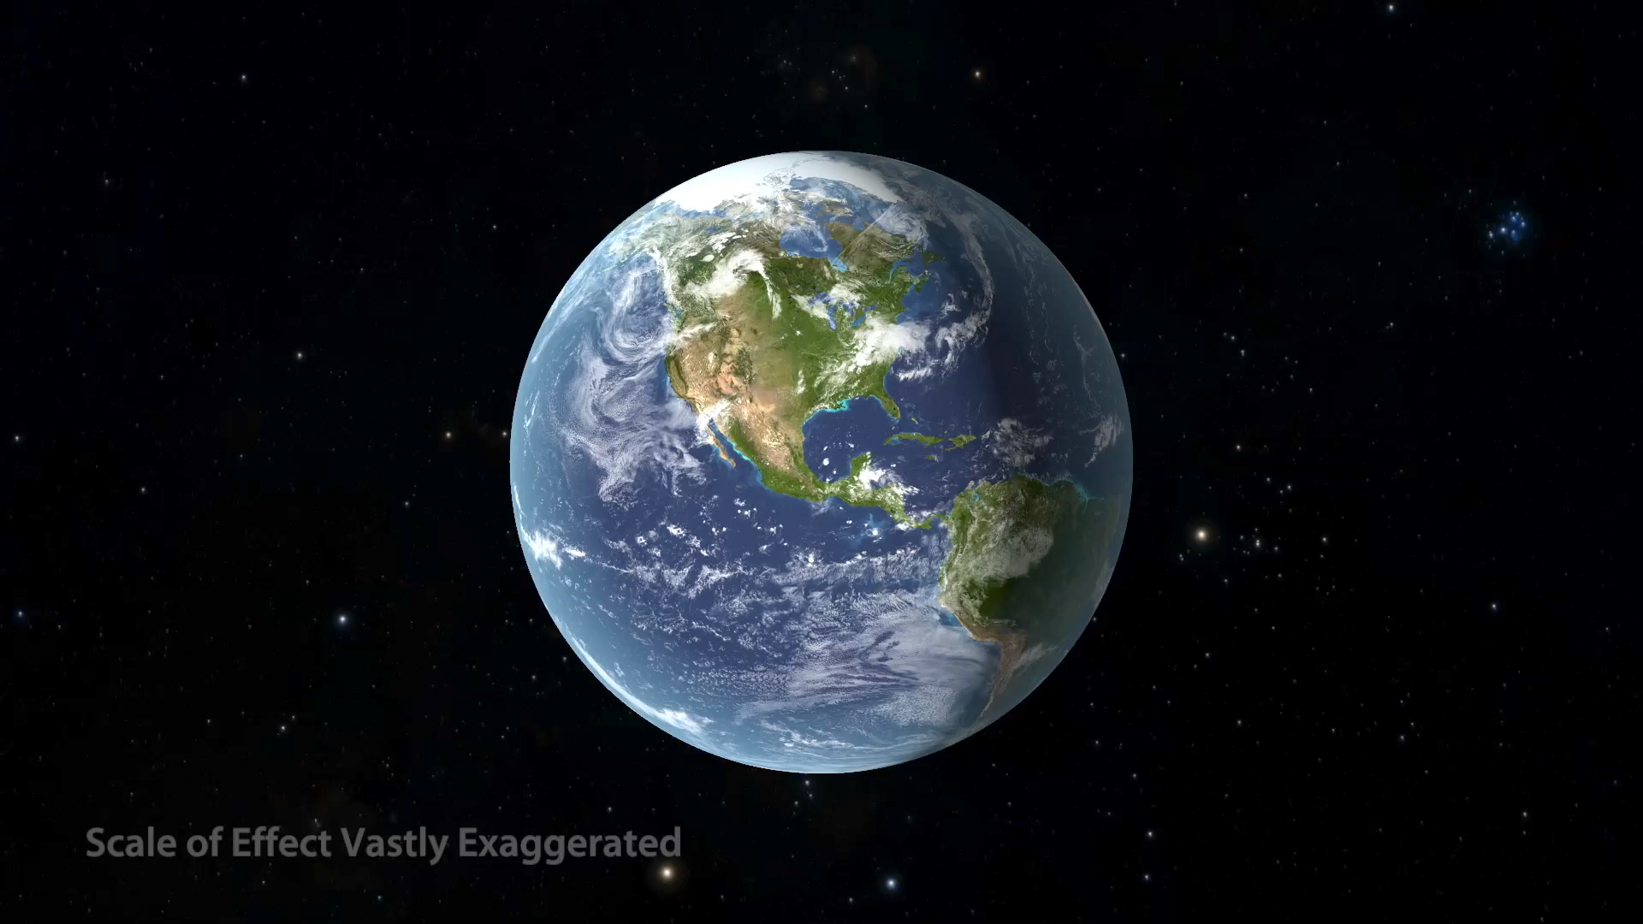

Slide 10
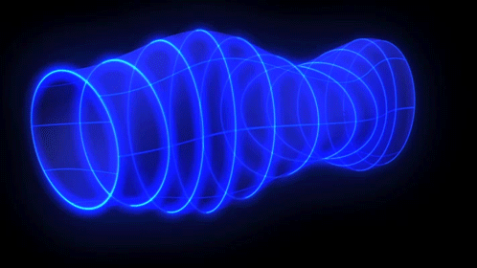
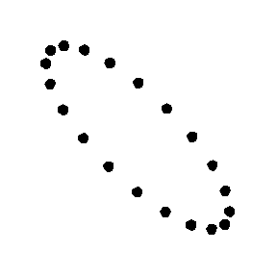
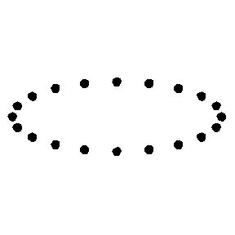
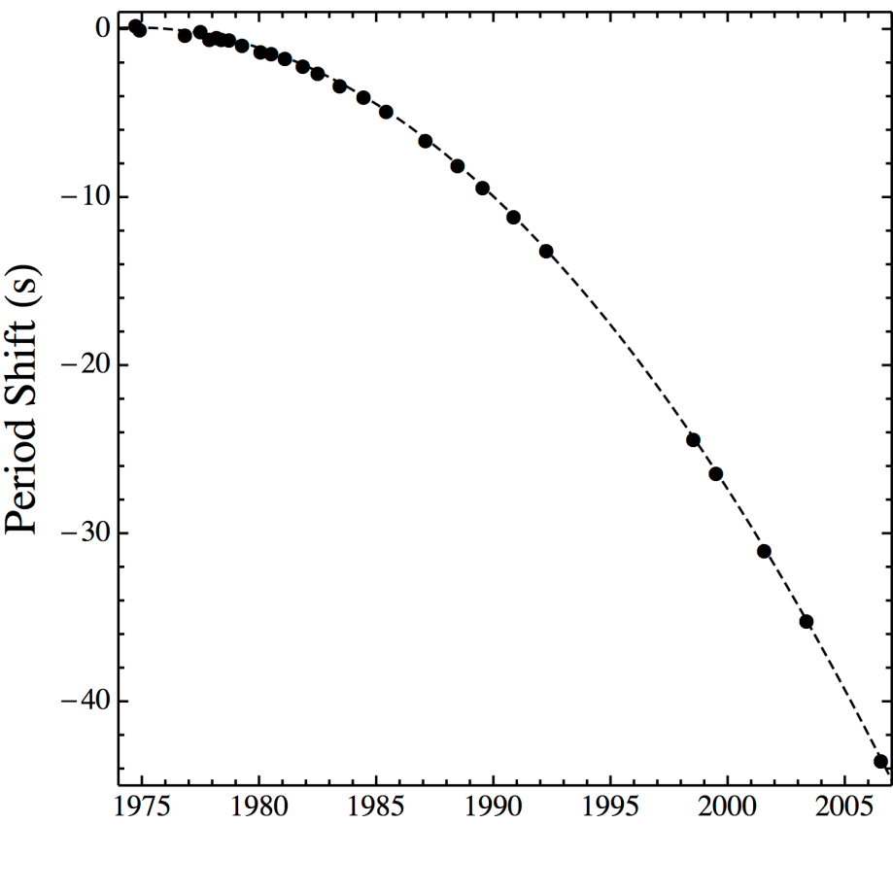
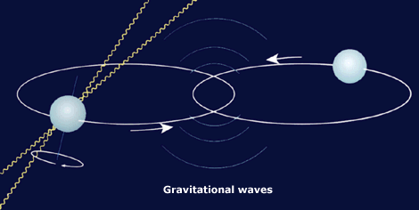
Možné zdroje gravitačních vln

Slide 11
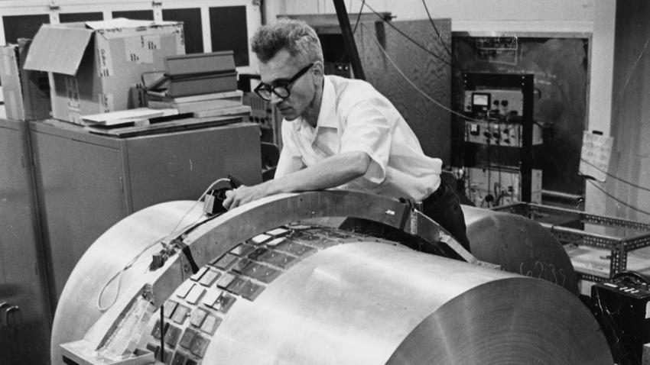
Joseph Weber
kontroverzní pionýr měření gravitačních vln
Zprovozněno v roce 1966 a v roce 1972 byla naměřena jediná koincidence, která se již nikdy nezopakovala. Dnes se soudí, že relativní citlivost byla malá.

Slide 12
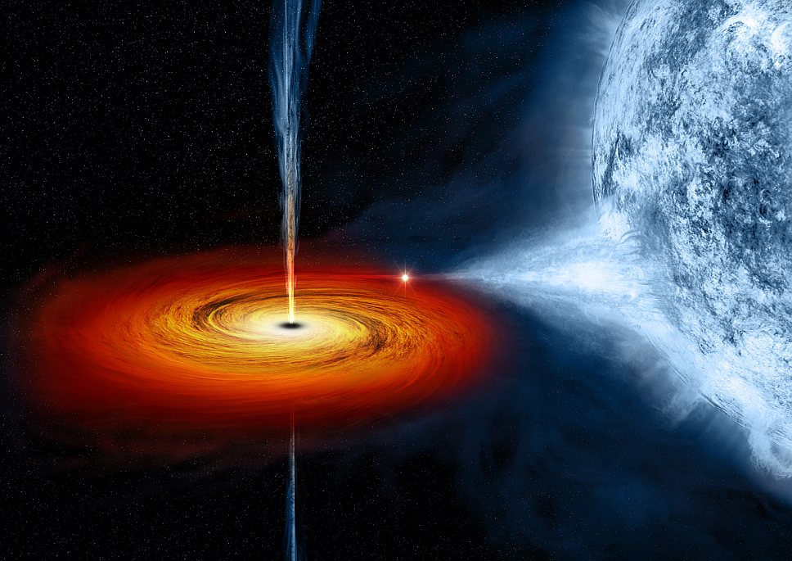

Slide 13
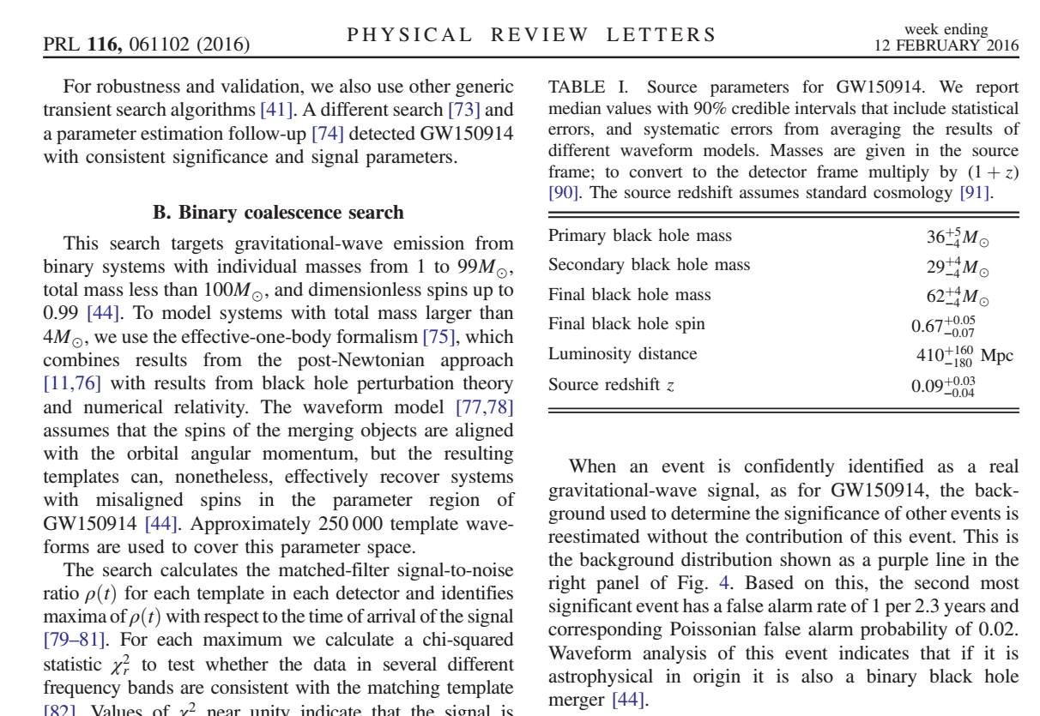

Slide 14
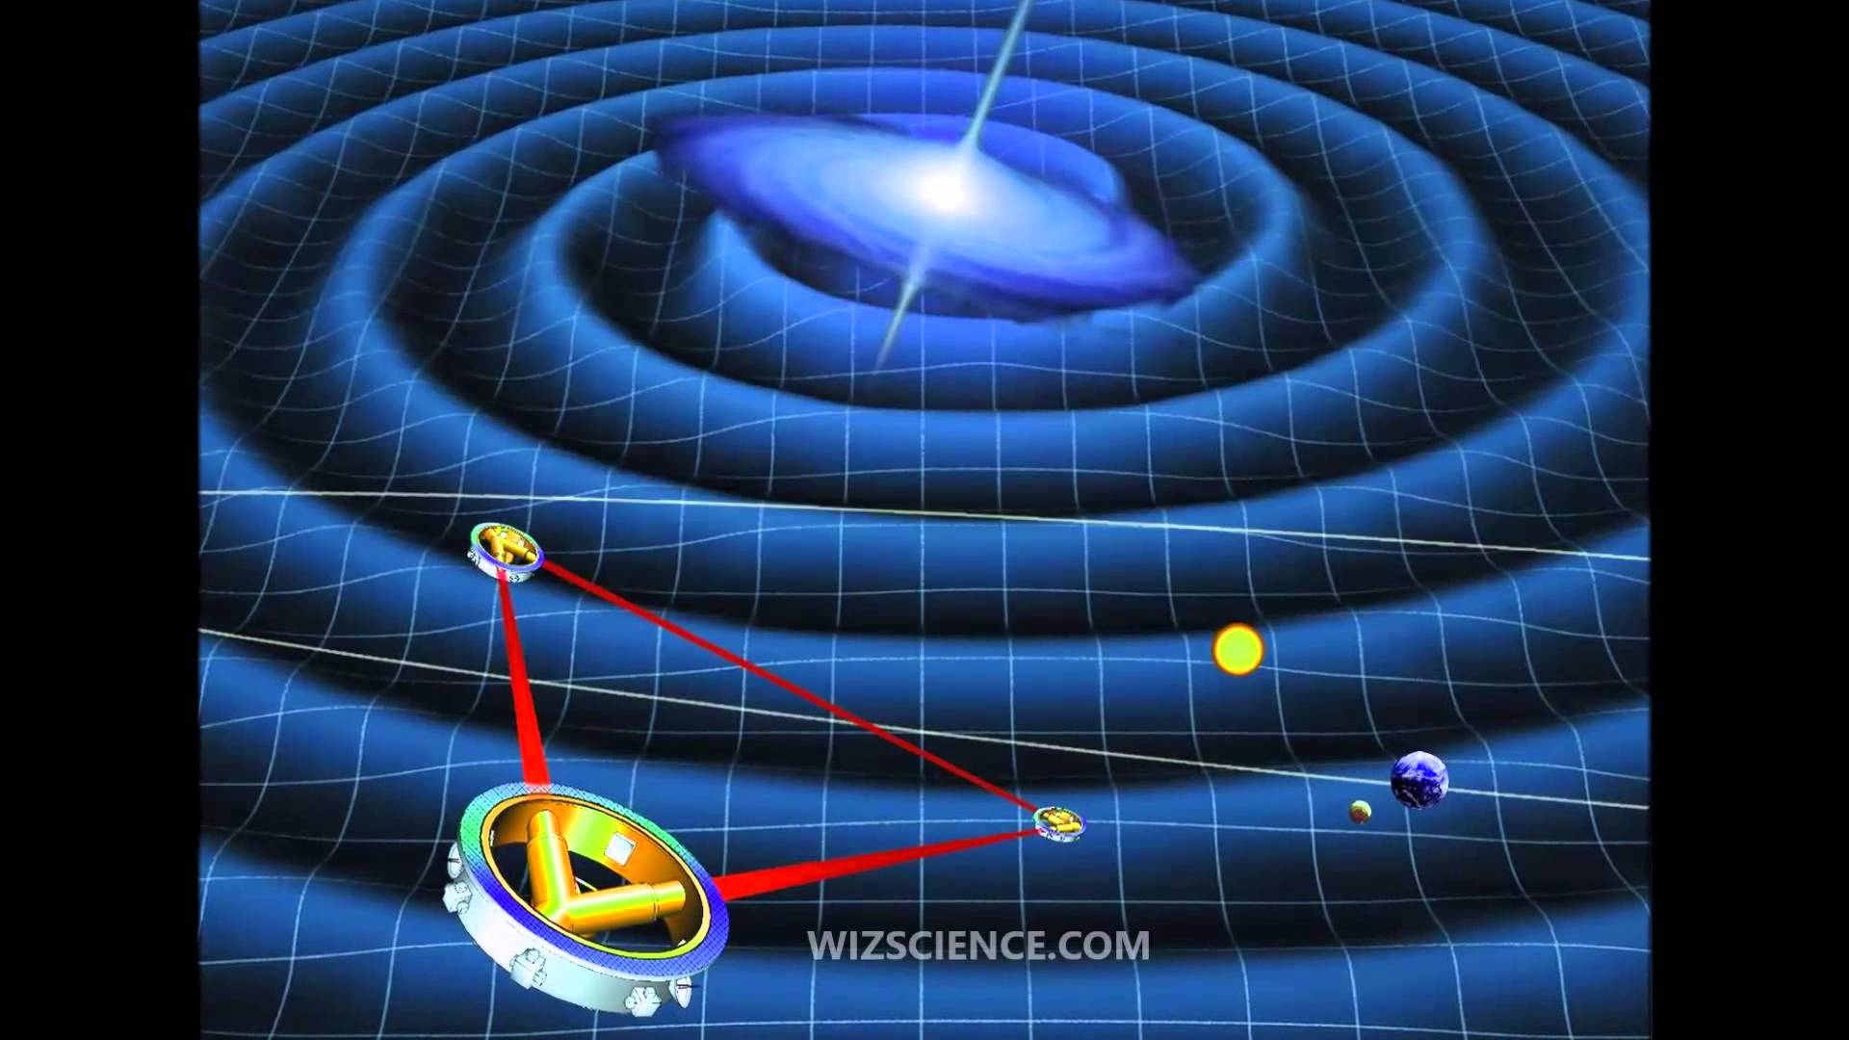

Slide 15
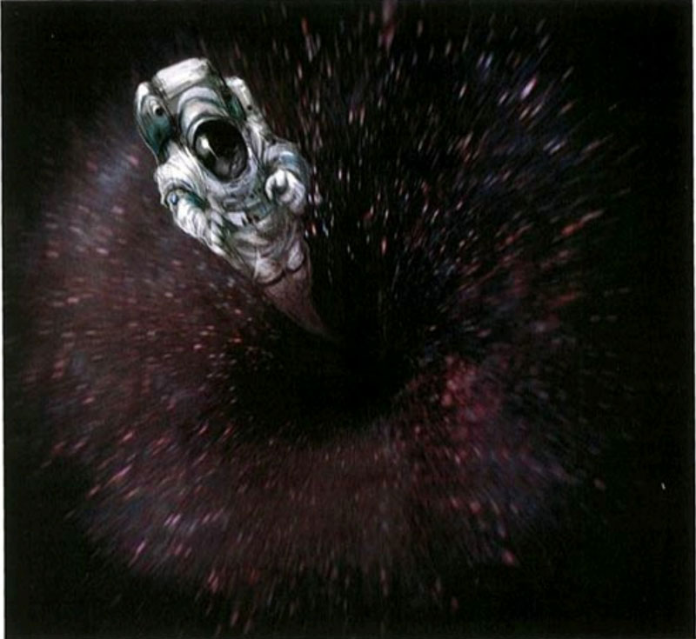
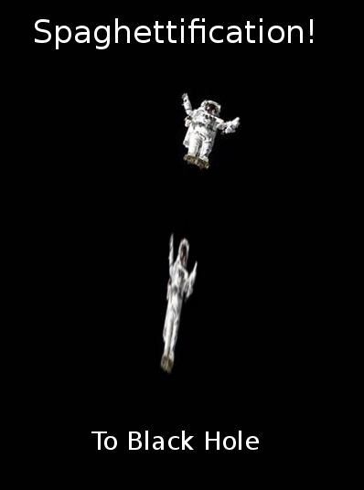

Slide 16
